Slide 1
Kako in zakaj?
Pridi pa ti pokažem!
Razložiti znam tako, da me “razume” učenec prvega razreda, utemeljiti pa tako, da me “razume” profesor

Slide 2
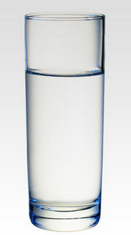
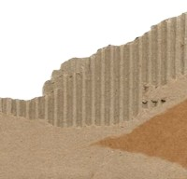
Kako obrniti kozarec, poln vode, na glavo, da voda ne bo iztekla? Pokrov prepovedan.

Slide 3
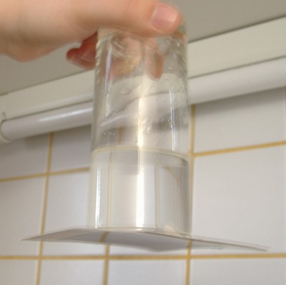
Zunaj je tlak večji kot znotraj, zaradi česar voda ostaja znotraj kozarca.
Tlak znotraj: 1000 Pa
Tlak odzunaj: normalen zračni tlak: 101300 Pa

Slide 4
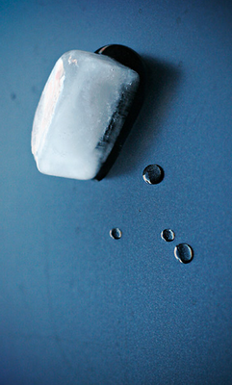
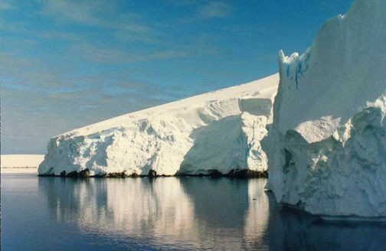
Kako spraviti vrvico skozi led brez da led pade na dva dela?

Slide 5
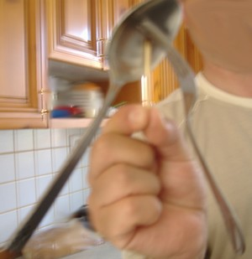
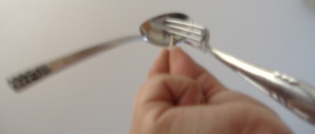
Ali lahko vžigalico naslonimo na prst tako, da na njej stojita žlica in vilice hkrati vsaj eno minuto?
težišče

Slide 6
Kako in zakaj sanjamo?
štiri stopnje spanja:
◉ od NREM (nonrapid-eye-movement = počasno premikanje oči)
- globoko spanje; počasno dihanje in srčni utrip, upočasnjeno delovanje možganov)
◉ do REM (rapid-eye-movement = hitro premikanje oči) - skoraj budno stanje; premikanje oči pod vekami → sanje, telo se ne premika, mišice so omrtvičene)
vzorec se ponovi do petkrat na noč

Slide 7
Alkohol – najpogostejša droga
Naraščanje koncentracije alkohola v krvi
◉ moški: približno 2 dl vina ali veliko pivo že lahko povzroči koncentracijo alkohola v krvi, ki je večja od 0,5 promila
◉ ženske: približno 1 dcl vina ali 2,5 dl piva že lahko povzroči koncentracijo alkohola v krvi, ki je večja od 0,5 promila

Slide 8
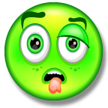
Vsebnost alkohola po vrstah pijač:
PIJAČA | VRSTA PIJAČE | VSEBNOST ALKOHOLA
»alkopop« pijače | brezalkoholna pijača in alkohol | 4 – 8%
pivo | fermentirana žita in voda | 3 – 10%
likerji | sladkana žgana pijača z dodatkom arome | 20 – 40%
žgane pijače | alkohol, dobljen z destilacijo po končanem vrenju | 38 – 45%
vino | grozdni sok po alkoholnem vrenju | 8 – 14%

Slide 9

Zakaj mačka ne moremo pregnati s pitjem kave?
Kavo pijejo, ko delajo pozno v noč …
… Kavo pijejo, ko študirajo pozno v noč…

Slide 10
Zakaj mačka ne moremo pregnati s pitjem kave?
… Kava in čokoladna torta – mmmhm…

Slide 11
Zakaj mačka ne moremo pregnati s pitjem kave?
Kava vsebuje kofein, ki stimulira naše že tako izmučeno telo!
Najpogostejši znaki mačka
glavobol,
slabost,
močna želja po določeni hrani,
slab spanec.
Jutranja kavica mora biti okusna

Slide 12
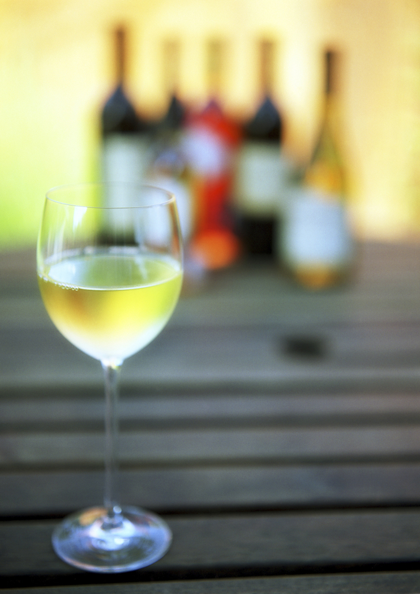
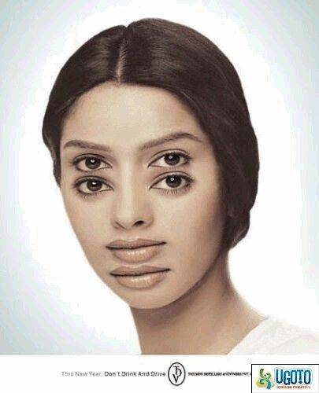
Posledice kozarca preveč
Opit voznik želi na cesto...
... je na cesti

Slide 13
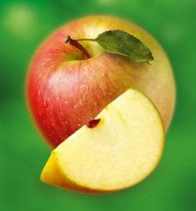
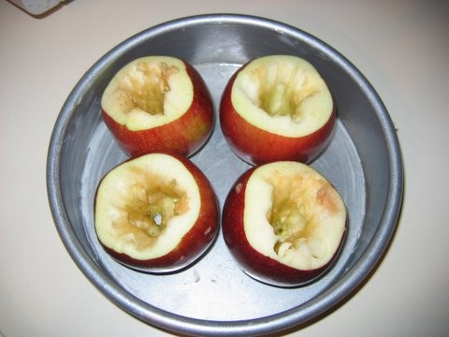
Zakaj hrana zgnije in jabolka porjavijo?
gnitje povzročajo mikrobi
drobne organizme, ki povzročajo
gnitje, uničimo s toplotno obdelavo
Louis Pasteur
škropljeno sadje usiha in postaja spužvasto, gnilobe ni
rjavenje jabolk = encimsko rjavenje
reakcijo rjavenja ustavimo z
◉ preprečitvijo dostopa kisika
◉ ustavitev delovanja encimov

Slide 14
HVALA ZA
POZORNOST!

